Slide 1
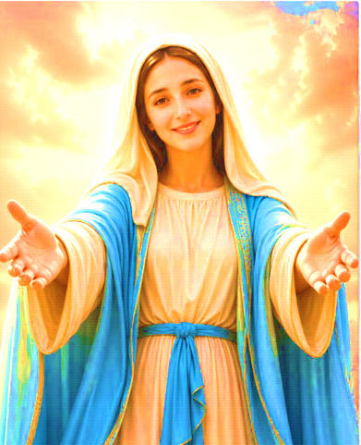

Solennité
de l’Assomption
de la Vierge Marie .
15 août 2026
Messe Préparée
par les équipes du Rosaire

Slide 2
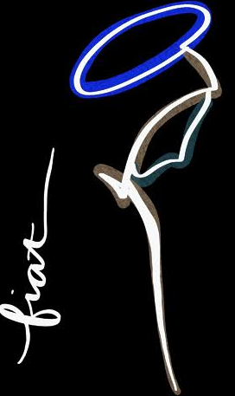
La première en chemin,
Marie tu nous entraînes,
à risquer notre oui, aux imprévus de Dieu.
Et voici qu'est semé
en l'argile incertaine de notre humanité, Jésus Christ Fils de Dieu.
Marche avec nous, Marie,
sur nos chemins de foi,
ils sont chemins vers Dieu,
ils sont chemins vers Dieu.

Slide 3
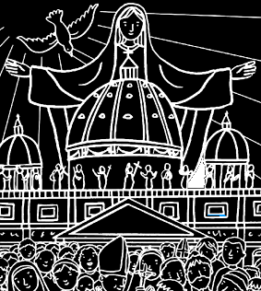
La première en chemin,
avec l'Eglise en marche,
dès les commencements,
tu appelles l'Esprit.
En ce monde aujourd'hui, assure notre marche
que grandisse le corps de son fils Jésus Christ.
Marche avec nous, Marie,
aux chemins de ce monde,
Ils sont chemins vers Dieu,
ils sont chemins vers Dieu.

Slide 4
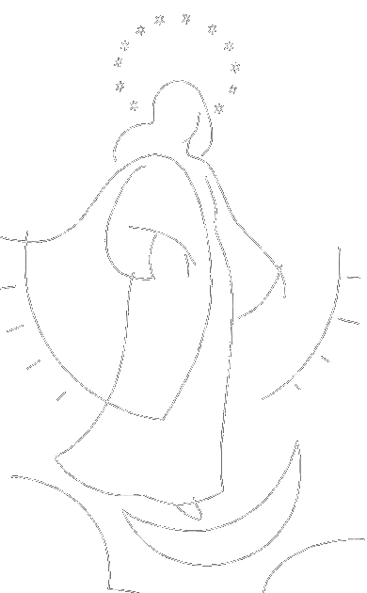
La première en chemin,
aux rives bienheureuses,
tu précèdes, Marie, toute l'humanité.
Du Royaume accompli, tu es pierre précieuse, revêtue du soleil, tu es transfigurée !
Marche avec nous, Marie,
aux chemins de nos vies,
Ils sont chemins vers Dieu,
ils sont chemins vers Dieu.

Slide 6
— Seigneur prends pitié de ton peuple
Seigneur prends pitié (bis)
— Ô Christ prends pitié de ton peuple
Ô Christ prends pitié (bis)
— Seigneur prends pitié de ton peuple
Seigneur prends pitié (bis)

Slide 8
Gloria, gloria, in excelsis Deo ! (bis)
Paix sur la terre aux hommes qu’il aime
Nous te louons, nous te bénissons,
nous t’adorons,
Nous te glorifions, nous te rendons grâce pour ton immense gloire,
Seigneur Dieu, roi du ciel,
Dieu le Père tout-puissant.

Slide 9
Gloria, gloria, in excelsis Deo ! (bis)
Seigneur, Fils unique, Jésus-Christ,
Seigneur Dieu, Agneau de dieu, le fils du Père ;
Toi qui enlèves les péchés du monde,
prends pitié de nous ;
Toi qui enlèves les péchés du monde,
reçois notre prière ;
Toi qui es assis à la droite du Père,
prends pitié de nous;

Slide 10
Gloria, gloria, in excelsis Deo ! (bis)
Car toi seul es Saint,
toi seul es Seigneur,
Toi seul es le très haut;
Jésus-Christ avec le Saint Esprit
Dans la gloire de Dieu le Père, AMEN

Slide 12
Avec Marie ta mère nous te supplions

Slide 14
Comme lui, savoir dresser la table,
Comme lui, nouer le tablier,
Se lever chaque jour
Et servir par amour
Comme lui
Offrir le pain de sa Parole
Aux gens qui ont faim de bonheur.
Être pour eux des signes du Royaume
Au milieu de notre monde.

Slide 15
Comme lui, savoir dresser la table,
Comme lui, nouer le tablier,
Se lever chaque jour
Et servir par amour
Comme lui
Offrir le pain de sa présence
Aux gens qui ont faim d’être aimés.
Être pour eux des signes d’espérance
Au milieu de notre monde.

Slide 16
Comme lui, savoir dresser la table,
Comme lui, nouer le tablier,
Se lever chaque jour
Et servir par amour
Comme lui
Offrir le pain de sa promesse
Aux gens qui ont faim d’avenir.
Être pour eux des signes de tendresse
Au milieu de notre monde.

Slide 17
Comme lui, savoir dresser la table,
Comme lui, nouer le tablier,
Se lever chaque jour
Et servir par amour
Comme lui
Offrir le pain de chaque Cène
Aux gens qui ont faim dans le cœur.
Être pour eux des signes d’évangile
Au milieu de notre monde.

Slide 18
Comme lui, savoir dresser la table,
Comme lui, nouer le tablier,
Se lever chaque jour
Et servir par amour
Comme lui

Slide 20
Dieu saint, Dieu fort,
Dieu immortel, béni soit ton nom !
Ciel et terre sont remplis de ta gloire !
Béni soit celui qui vient au nom du Seigneur.

Slide 22
Anamnèse
Christ a vaincu la mort
Christ est ressuscité
Viens Seigneur, Viens Seigneur
Viens seigneur, Viens seigneur
Viens Seigneur, Maranatha
Viens seigneur, Maranatha

Slide 24
Agneau de Dieu, pauvre de Dieu,
Toi qui as aimé le monde jusqu’à mourir.
Agneau de Dieu, qui enlèves les péchés du monde, prends pitié de nous (ter).
Agneau de Dieu, le Serviteur,
Toi qui sauves notre monde sur une croix.
Agneau de Dieu, qui enlèves les péchés du monde, prends pitié de nous (ter)
Agneau de Dieu, agneau vainqueur,
Toi qui jugeras le monde au dernier jour.
Agneau de Dieu, qui enlèves les péchés du monde, donne-nous la paix (ter)

Slide 26
Ton corps est la vraie nourriture,
Jésus, tu me donnes ta vie.
Seigneur, mon Dieu, je te reçois,
j’ai confiance en toi.
Seigneur, mon Dieu, je te reçois,
Viens, demeure en moi.
Je suis le Pain de vie :
Je suis venu du ciel,
celui qui vient à Moi a la vie à jamais

Slide 27
Ton corps est la vraie nourriture,
Jésus Tu me donnes Ta vie ;
Seigneur Mon Dieu, je Te reçois,
j’ai confiance en Toi,
Seigneur Mon Dieu, je Te reçois,
viens, demeure en moi.
Je suis le Bon Berger :
pour vous j’ai tout donné.
Venez et suivez-moi, vous serez rassasiés.

Slide 28
Ton corps est la vraie nourriture,
Jésus Tu me donnes Ta vie ;
Seigneur Mon Dieu, je Te reçois,
j’ai confiance en Toi,
Seigneur Mon Dieu, je Te reçois,
viens, demeure en moi.
Vous êtes mes amis,
car je vous ai choisis.
Demeurez avec moi, vous vivrez de ma vie.

Slide 29
Ton corps est la vraie nourriture,
Jésus Tu me donnes Ta vie ;
Seigneur Mon Dieu, je Te reçois,
j’ai confiance en Toi,
Seigneur Mon Dieu, je Te reçois,
viens, demeure en moi.
Recevez mon Esprit, source de toute vie.
Vous pourrez témoigner :
Je suis ressuscité !

Slide 30
Ton corps est la vraie nourriture,
Jésus Tu me donnes Ta vie ;
Seigneur Mon Dieu, je Te reçois,
j’ai confiance en Toi,
Seigneur Mon Dieu, je Te reçois,
viens, demeure en moi.

Slide 32
Tu as porté celui qui porte tout,
Notre Sauveur en ton sein a pris chair,
Porte du ciel, Reine de l’univers,
O Marie, nous te saluons !
Par amour, ton Dieu t’a choisie,
Vierge bénie.
Le Seigneur exulte pour toi,
Tu es sa joie !

Slide 33
Tu as porté celui qui porte tout,
Notre Sauveur en ton sein a pris chair,
Porte du ciel, Reine de l’univers,
O Marie, nous te saluons !
Tu accueilles, servante de Dieu,
L’ange des cieux.
La promesse en toi s’accomplit :
Tu as dit « oui » !

Slide 34
Tu as porté celui qui porte tout,
Notre Sauveur en ton sein a pris chair,
Porte du ciel, Reine de l’univers,
O Marie, nous te saluons !
L’Esprit Saint est venu sur toi,
Élue du Roi ;
Tu nous donnes l’Emmanuel,
Ève nouvelle !

Slide 35
Tu as porté celui qui porte tout,
Notre Sauveur en ton sein a pris chair,
Porte du ciel, Reine de l’univers,
O Marie, nous te saluons !
Dans sa gloire, Dieu t’a accueillie
Auprès de lui.
Tu deviens, joie de l’Eternel,
Reine du ciel !

Slide 36
Tu as porté celui qui porte tout,
Notre Sauveur en ton sein a pris chair,
Porte du ciel, Reine de l’univers,
O Marie, nous te saluons !

Slide 37
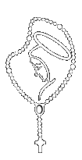
Bonne Fête de l Assomption

